Slide 1
PHÉP CỘNG, PHÉP TRỪ TRONG PHẠM VI 20
CHỦ ĐỀ 2
BÀI 12
BẢNG TRỪ (QUA 10)

Slide 2
KHÁM PHÁ

Slide 3
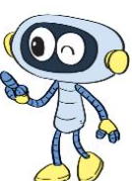
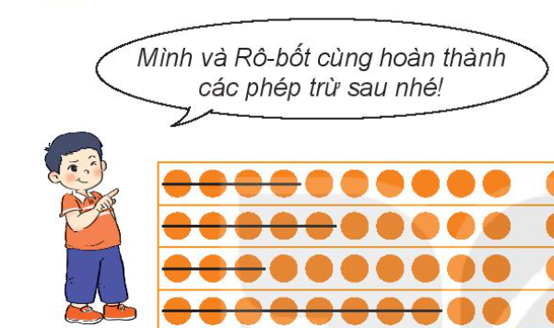
À, đó là các phép trừ qua 10.
Chúng ta hoàn thành luôn
bảng trừ (qua 10) nào!
11 – 4 = 7
13 – 5 = 8
12 – 3 = 9
14 – 8 = 6

Slide 4
À, đó là các phép trừ qua 10.
Chúng ta hoàn thành luôn
bảng trừ (qua 10) nào!
11 – 2 = 9
11 – 3 = 8
12 – 3 = 9
11 – 4 = 7
12 – 4 = 8
13 – 4 = 9
12 – 5 = 7
14 – 5 = 9
11 – 5 = 6
12 – 5 = ?
13 – 5 = 8
14 – 6 = ?
15 – 6 = 9
11 – 6 = 5
12 – 6 = 6
13 – 6 = 7
14 – 6 = 8
11 – 7 = 4
12 – 7 = 5
13 – 7 = 6
14 – 7 = 7
15 – 7 = 8
16 – 7 = 9
14 – 8 = 6
16 – 8 = ?
17 – 8 = 9
11 – 8 = 3
12 – 8 = 4
13 – 8 = 5
15 – 8 = 7
16 – 8 = 8
14 – 9 = 5
16 – 9 = 7
18 – 9 = 9
11 – 9 = 2
12 – 9 = 3
13 – 9 = 4
15 – 9 = 6
17 – 9 = 8
18 – 9 = ?

Slide 6
1
Tính nhẩm
11 – 6 = 13 – 8 = 16 – 7 =
14 – 7 = 15 – 6 = 17 – 9 =
?
?
5
5
?
9
?
?
?
7
9
8

Slide 7
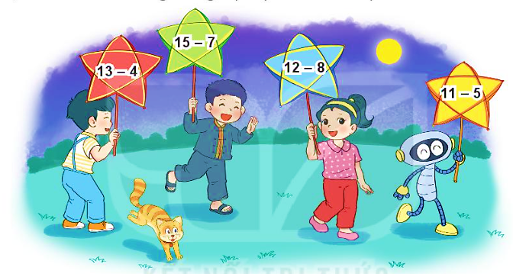
2
Bạn nào cầm đèn ông sao ghi phép tính có kết quả bé nhất?
8
9
4
6

Slide 8
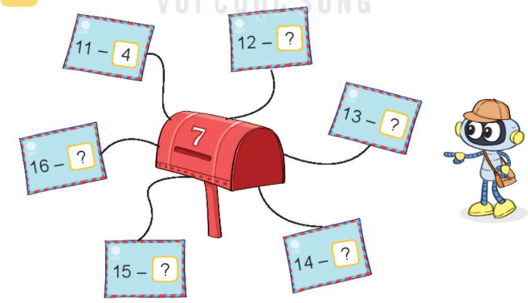
3
Số?
12 –
11 –
5
4
?
13 –
?
6
16 –
9
?
14 –
7
15 –
?
8
?

Slide 10
1
Tính nhẩm
13 – 6 = 11 – 2 = 16 – 8 =
15 – 7 = 14 – 5 = 18 – 9 =
12 – 4 = 17 – 8 = 12 – 3 =
?
?
?
7
9
8
?
?
?
8
9
9
?
?
9
?
8
9

Slide 11

2
Tính nhẩm
14 – 4 – 3 =
?
16 – 6 – 3 =
7
?
7
14 – 7=
?
16 – 9 =
7
?
7
12 – 2 – 6 =
?
4
12 – 8=
?
4

Slide 12
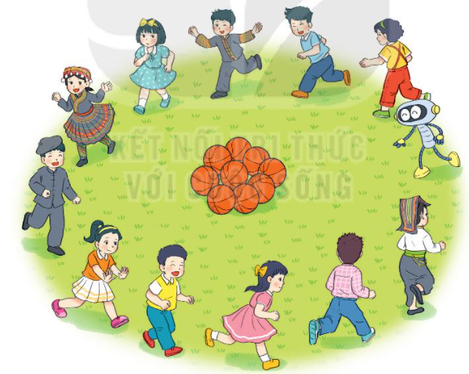
Có 12 bạn và 9 quả bóng, mỗi bạn lấy một quả. Hỏi có bao nhiêu bạn không lấy được bóng?
3
Bài giải
Số bạn không lấy được bóng là:
12 – 9 = 3 (bạn)
Đáp số: 3 bạn.

Slide 13

4
>, <, = ?
14 – 6 7
17 – 9 8
>
?
8
=
?
8
b) 15 – 8 11 – 2
16 – 7 13 – 4
<
?
7
9
=
?
9
9

